Slide 1
BASE DE DATOS I
TEMA 4: DISEÑO LÓGICO DE BASE DE DATOS
Iván Omonte Sejas Ph.D.

Slide 2
PLAN DE CLASE
TEMA 04: | DISEÑO LÓGICO DE BASE DE DATOS
COMPETENCIAS A DESARROLLAR | CONCEPTUALIZA DISEÑO LÓGICO, NORMALIZACIÓN. IDENTIFICA Y APLICA LAS FORMAS DE NORMALIZACIÓN.
ACCIONES Y ACTIVIDADES
1. Reflexiones iniciales sobre asuntos transversales al tema y la materia. 2. Exposición de cada diapositiva 3. Diálogo sobre cada diapositiva para exposición de ideas, opiniones y comentarios 4. Realizar preguntas sobre cada diapositiva. 5. Lectura de artículos sobre el tema de referencia.
RECURSOS Y MATERIALES
1. Diapositivas 2. Material de archivos bibliográficos de texto (pdf, Word..), audio visual 3. Lecturas de opinión de autores
CRITERIOS DE EVALUACIÓN
SABER CONOCER | 1. CONCEPTUALIZA DISEÑO LÓGICO, NORMALIZACIÓN. 2. IDENTIFICA LAS FORMAS DE NORMALIZACIÓN.
SABER HACER (PRODUCTO) | 1. REALIZA EL DISEÑO LÓGICO DE UNA BASE DE DATOS.
SABER SER | 3. DEMUESTRA ACTITUD DE PARTICIPACIÓN EN CLASE

Slide 3






FASES DEL DISEÑO DE BASE DE DATOS
01: ANÁLISIS
05: IMPLEMENTACIÓN OPTIMIZACIÓN
02: DISEÑO CONCEPTUAL
DISEÑO DE BD.
04: DISEÑO FÍSICO
03: DISEÑO LÓGICO

Slide 4


CONCEPTO DE DISEÑO LÓGICO DE BASE DE DATOS
ENTIDADES
TABLAS
PROCESO
ATRIBUTOS
TRANSFORMACIÓN
CAMPOS
CONVERSIÓN
RELACIONES
RELACIONES
reglas
TRANSFORMACIÓN
NORMALIZACIÓN

Slide 5
REGLAS DE TRANSFORMACIÓN
1
Cada entidad se transforma en una TABLA y los atributos de dicha entidad en CAMPOS de la TABLA. Esto es, cada entidad genera una TABLA, con sus mismos atributos, incluyendo las claves.
NOMBRES
APELLIDOS
DOMICILIO
SOCIO | SOCIO
PK | CODIGO
 | NOMBRES
 | APELLIDOS
 | DOMICILIO
 | TELEFONO
CODIGO
TELEFONO
SOCIO
ENTIDAD
TABLA

Slide 6
REGLAS DE TRANSFORMACIÓN
2
Las relaciones de muchos a muchos forman una TABLA ADICIONAL cuya clave estará formada por la clave primaria de las entidades relacionadas, convirtiéndose esta en una relación de uno a muchos.
CLIENTE
COD_CLIENTE
NOMBRES
APELLIDOS
1,N
1,N
PRODUCTO
COD_PRODUCTO
DESCRIPCION
COMPRA
MODELO CONCEPTUAL
CLIENTE
PK COD_CLIENTE
NOMBRES
APELLIDOS
PRODUCTO
PK COD_PRODUCTO
DESCRIPCION
COMPRA
FK COD_CLIENTE
FK COD_PRODUCTO
FECHA_COMPRA
MODELO LÓGICO

Slide 7
REGLAS DE TRANSFORMACIÓN
3
Las relaciones de uno a muchos propagan la clave principal de la entidad cuya cardinalidad es uno a la entidad de cardinalidad N y se constituye en una clave foránea (FK).
EMPLEADO
COD_EMPLEADO
NOMBRES
APELLIDOS
1,N
1,1
REPARTICION
COD_REPARTICION
DESCRIPCION
TRABAJA
MODELO CONCEPTUAL
REPARTICION
PK COD_REPARTICION
DESCRIPCION
EMPLEADO
PK COD_EMPLEADO
NOMBRES
APELLIDOS
FK COD_REPARTICION
1,1
1,N
MODELO LÓGICO

Slide 8
REGLAS DE TRANSFORMACIÓN
4
Las relaciones de uno a uno propagan la clave principal de cualquiera de las entidades hacia la otra, es indistinto.
DIRECTOR
COD_DIRECTOR
NOMBRES
APELLIDOS
1,1
1,1
REPARTICION
COD_REPARTICION
DESCRIPCION
DIRIGE
MODELO CONCEPTUAL
REPARTICION
PK COD_REPARTICION
DESCRIPCION
DIRECTOR
PK COD_DIRECTOR
NOMBRES
APELLIDOS
FK COD_REPARTICION
MODELO LÓGICO

Slide 9
EJERCICIOS
1. REALIZAR LA TRANSFORMACIÓN DEL MODELO CONCEPTUAL AL MODELO LÓGICO
PRODUCTO
COD_PRODUCTO
DES_PRODUCTO
PRECIO
CLIENTE
COD_CLIENTE
NOM_CLIENTE
APAT_CLIENTE
AMAT_CLIENTE
1,1
1,N
VENTA
COD_VENTA
FECH_VENTA
CANT_VENTA
1,N
1,N

Slide 10
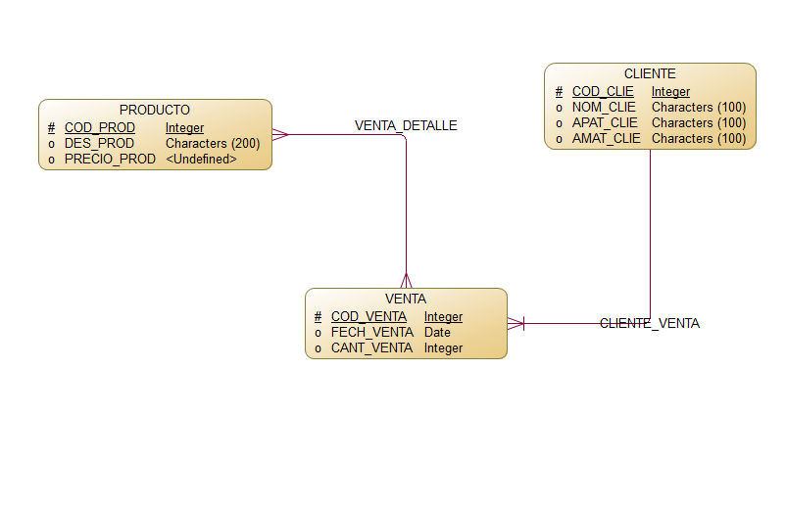
MCD EN POWER DESIGNER

Slide 11
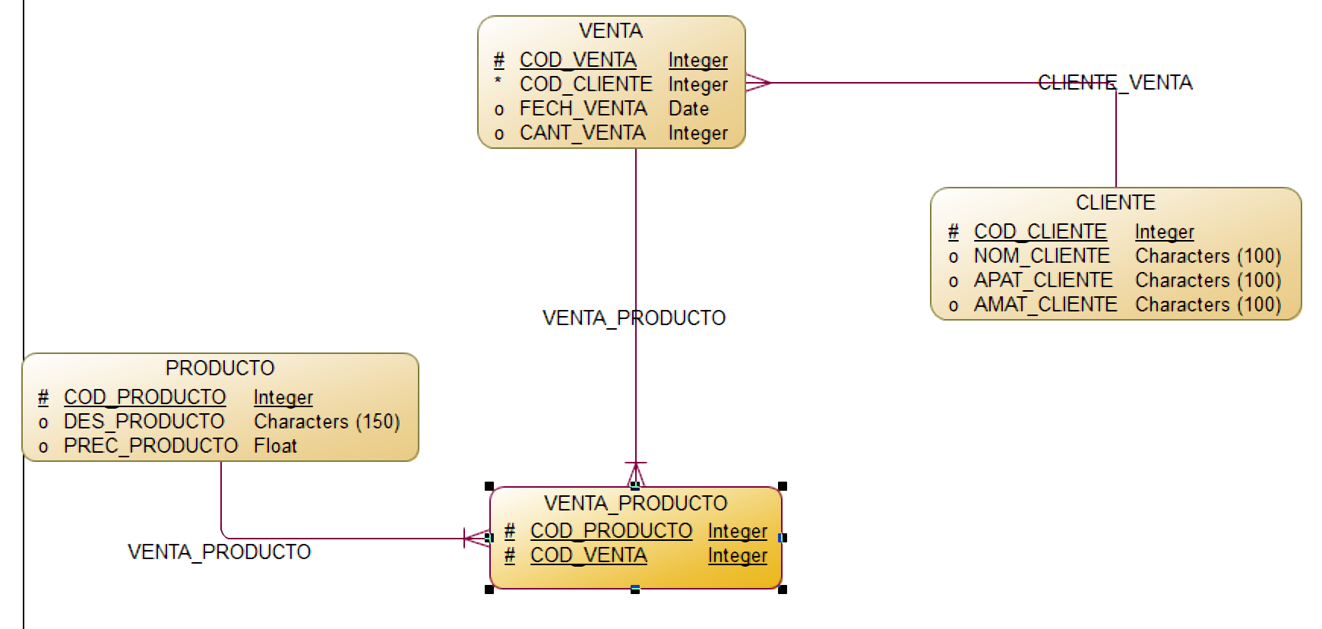
MLD EN POWER DESIGNER

Slide 12
EJERCICIOS
2. REALIZAR LA TRANSFORMACIÓN DEL MODELO CONCEPTUAL AL MODELO LÓGICO
PRODUCTO
CODIGO
DESCRIPCION
CANTIDAD
PRECIO
1,N
INCLUYE
1,N
EMPRESA
NIT
RAZON SOCIAL
SUCURSAL
DIRECCION
TELEFONO
DEPARTAMENTO
FACTURA
NUMERO
CODIGO AUTORIZACION
FECHA
HORA
NUMERO OPERACION
QR
PERTENECE
PERTENECE
CLIENTE
NIT
CI
NOMBRES
APELLIDOS
1,1
1,N
1,N
1,1

Slide 13




NORMALIZACIÓN
APLICACIÓN
MODELO RELACIONAL
OBJETIVOS
NORMAS
TABLAS
PROCESO
MINIMIZAR REDUNDANCIA DE DATOS
REGLAS
RELACIONES
DISMINUIR PROBLEMAS DE ACTUALIZACIÓN DE DATOS
PROTEGER LA INTEGRIDAD DE DATOS
Notes:
ES UN PROCESO DE APLICACIÓN DE REGLAS O NORMAS A LAS TABLAS Y RELACIONES OBTENIDAS EN EL MODELO RELACIONAL CON EL OBJETIVO DE MINIMIZAR LA REDUNDANCIA DE LOS DATOS, DISMINUIR PROBLEMAS DE ACTUALIZACIÓN DE DATOS Y PROTEGER LA INTEGRIDAD DE DATOS

Slide 14
FORMAS NORMALES
QUINTA FORMA NORMAL
5FN
4FN
CUARTA FORMA NORMAL
FNBC
FORMA NORMAL BOYCE CODD
3FN
TERCERA FORMA NORMAL
2FN
SEGUNDA FORMA NORMAL
1FN
PRIMERA FORMA NORMAL

Slide 15
REGLAS DE LA PRIMERA FORMA NORMAL (1FN)
1
Todos los atributos o campos de la tablas deben ser ATÓMICOS (INDIVISIBLES).
EJM: LA TABLA SGTE. NO CUMPLE LA REGLA
NOMBRES | RECURSOS
JUAN GARCIA SANCHEZ | MOCHILA, COMPUTADORA
MARIA LAURA BENAVIDEZ ACHÁ | CELULAR
SOLUCIÓN: DIVIDIR EN CAMPOS INDIVISIBLES PARA QUE LA TABLA CUMPLA LA REGLA
NOMBRES | APELLIDO PATERNO | APELLIDO MATERNO | RECURSOS
JUAN | GARCIA | SANCHEZ | MOCHILA
JUAN | GARCIA | SANCHEZ | COMPUTADORA
MARIA LAURA | BENAVIDEZ | ACHÁ | CELULAR

Slide 16
REGLAS DE LA PRIMERA FORMA NORMAL (1FN)
2
La tabla debe contener un CAMPO CLAVE PRIMARIO ÚNICO y NO NULO.
EJM: LA TABLA SGTE. NO CUMPLE LA REGLA
NOMBRES | APELLIDO PATERNO | APELLIDO MATERNO | RECURSOS
JUAN | GARCIA | SANCHEZ | MOCHILA
JUAN | GARCIA | SANCHEZ | COMPUTADORA
MARIA LAURA | BENAVIDEZ | ACHÁ | CELULAR
SOLUCIÓN: INCREMENTAR UN CAMPO CLAVE PARA QUE LA TABLA CUMPLA LA REGLA
CODIGO | NOMBRES | APELLIDO PATERNO | APELLIDO MATERNO | RECURSOS
10000 | JUAN | GARCIA | SANCHEZ | MOCHILA
10000 | JUAN | GARCIA | SANCHEZ | COMPUTADORA
10001 | MARIA LAURA | BENAVIDEZ | ACHÁ | CELULAR

Slide 17
REGLAS DE LA PRIMERA FORMA NORMAL (1FN)
3
La tabla NO debe contener DATOS REPETIDOS
EJM: LA TABLA SGTE. NO CUMPLE LA REGLA
CODIGO | NOMBRES | APELLIDO PATERNO | APELLIDO MATERNO | RECURSOS
10000 | JUAN | GARCIA | SANCHEZ | MOCHILA
10000 | JUAN | GARCIA | SANCHEZ | COMPUTADORA
10001 | MARIA LAURA | BENAVIDEZ | ACHÁ | CELULAR
SOLUCIÓN: DIVIDIR EN VARIAS TABLAS CON SUS CAMPOS CLAVES BASE PARA QUE LA TABLA CUMPLA LA REGLA
ALUMNO
CODIGO | NOMBRES | APELLIDO PATERNO | APELLIDO MATERNO
10000 | JUAN | GARCIA | SANCHEZ
10001 | MARIA LAURA | BENAVIDEZ | ACHÁ
ALUMNO-RECURSO
COD_ALUMNO | DESCRIPCION
10000 | MOCHILA
10000 | COMPUTADORA
10001 | CELULAR

Slide 18
CONCEPTO DE DEPENDENCIA FUNCIONAL
ES LA DEPENDENCIA DE UN ATRIBUTO RESPECTO DE OTRO ATRIBUTO
EJEMPLO: si un atributo de la relación es el NOMBRE y otro es el NÚMERO DE CARNET DE IDENTIDAD (CI), podemos asegurar que a un valor concreto de CI, corresponde siempre el mismo NOMBRE. Entonces, decimos que «el CI determina el nombre» o que «NOMBRE depende funcionalmente de CI».
REPRESENTACIÓN:
X
Y
X
Y
DETERMINA
CI
NOMBRE
no tiene porque ser un solo atributo: Decimos que un conjunto de atributos Y de una relación «depende funcionalmente» de otro conjunto de atributos X de la relación si a todo valor de X le corresponde siempre el mismo valor de Y.

Slide 19
REGLAS DE LA SEGUNDA FORMA NORMAL (2FN)
1
Las tablas deben encontrarse en 1FN
2
Todos los campos NO CLAVE dependen funcionalmente del campo CLAVE PRIMARIO
ALUMNO
CODIGO | NOMBRES | APELLIDO PATERNO | APELLIDO MATERNO
10000 | JUAN | GARCIA | SANCHEZ
10001 | MARIA LAURA | BENAVIDEZ | ACHÁ
ALUMNO-RECURSO
COD_ALUMNO | COD_RECURSO | DESCRIPCION
10000 | R0001 | MOCHILA
10000 | R0002 | COMPUTADORA
10001 | R0003 | CELULAR

Slide 20
REGLAS DE LA PRIMERA FORMA NORMAL (1FN)
SOLUCIÓN: DIVIDIR EN VARIAS TABLAS CON SUS PROPIOS CAMPOS CLAVES PARA QUE LAS TABLAS CUMPLAN LA REGLA
ALUMNO
CODIGO | NOMBRES | APELLIDO PATERNO | APELLIDO MATERNO
10000 | JUAN | GARCIA | SANCHEZ
10001 | MARIA LAURA | BENAVIDEZ | ACHÁ
RECURSO
COD_RECURSO | DESCRIPCION
R0001 | MOCHILA
R0002 | COMPUTADORA
R0003 | CELULAR
ALUMNO-RECURSO | ALUMNO-RECURSO
COD_ALM_REC | COD_ALUMNO | COD_RECURSO
00001 | 10000 | R0001
00002 | 10000 | R0002
00003 | 10001 | R0003

Slide 21
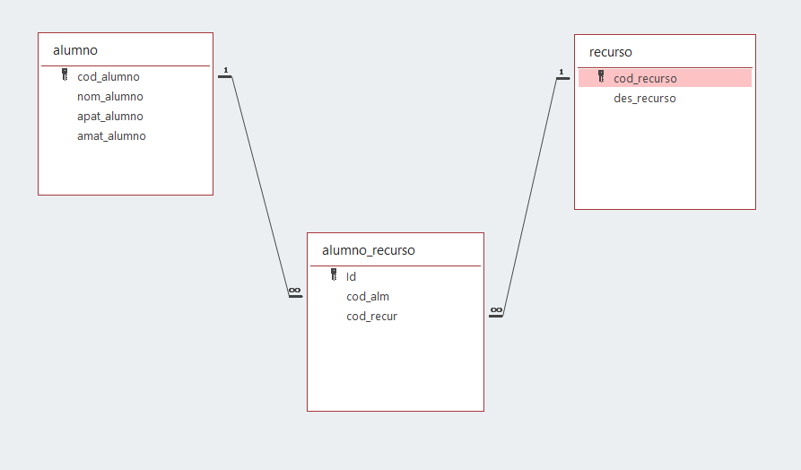
TABLAS EN SEGUNDA FORMA NORMAL (2FN)

Slide 22
REGLAS DE LA TERCERA FORMA NORMAL (3FN)
1
Las tablas deben encontrarse en 2FN
2
Cada atributo que no es una clave debe depender de la clave y solamente de la clave, ES DECIR NO DEBEN EXISTIR DEPENDENCIAS TRANSITIVAS.
FACTURA
PK
Sucursal | Número de factura | Fecha de la factura | Forma de pago | Código de cliente | Nombre de cliente | Total de factura
01 | 100 | 1/10/15 | Crédito | 01 | PEREZ | 440
01 | 101 | 2/10/15 | Contado | 33 | GARCÍA | 100
02 | 100 | 3/10/15 | Crédito | 45 | GOMEZ | 550

Slide 23
DEFINICIÓN DE DEPENDENCIA TRANSITIVA
Supongamos que tenemos una relación con tres conjuntos de atributos: X, Y y Z, y las siguientes dependencias X -> Y, Y -> Z, Y -> |X. Es decir X determina Y e Y determina Z, pero Y no determina X. En ese caso, decimos que Z tiene dependencia transitiva con respecto a X, a través de Y.
Ciudades(ciudad, población, superficie, renta, país, continente)
Los atributos como población, superficie o renta tienen dependencia funcional de ciudad, PERO TAMBIÉN HAY OTRAS DEPENDENCIAS, COMO:
ciudad -> país, país -> continente. Además, país -> |ciudad. Es decir, cada ciudad pertenece a un país y cada país a un continente, pero en cada país puede haber muchas ciudades. En este caso continente tiene una dependencia funcional transitiva con respecto a ciudad, a través de país. Es decir, cada ciudad está en un país, pero también en un continente.

Slide 24
REGLAS DE LA TERCERA FORMA NORMAL (3FN)
SOLUCIÓN: DIVIDIR EN VARIAS TABLAS CON SUS PROPIOS CAMPOS CLAVES PARA QUE LAS TABLAS CUMPLAN LA REGLA
CLIENTES
PK
Código de cliente | Nombre de cliente
01 | PEREZ
33 | GARCÍA
45 | GOMEZ

Slide 25
REGLAS DE LA TERCERA FORMA NORMAL (3FN)
FACTURA
PK
Sucursal | Número de factura | Fecha de la factura | Forma de pago | Código de cliente | Nombre de cliente | Total de factura
01 | 100 | 1/10/15 | Crédito | 01 | PEREZ | 440
01 | 101 | 2/10/15 | Contado | 33 | GARCÍA | 100
02 | 100 | 3/10/15 | Crédito | 45 | GOMEZ | 550

Slide 26
REGLAS DE LA TERCERA FORMA NORMAL (3FN)
Entonces, la relación Factura queda de la siguiente manera:
FACTURA
PK
Sucursal | Número de factura | Fecha de la factura | Forma de pago | Código de cliente | Total de factura
01 | 100 | 1/10/15 | Crédito | 01 | 440
01 | 101 | 2/10/15 | Contado | 33 | 100
02 | 100 | 3/10/15 | Crédito | 45 | 550
 |  |  |  | FK

Slide 27
EJERCICIOS
1. NORMALIZAR HASTA LA 3FN LA SIGUIENTE TABLA:
ID_CIUDAD | NOMBRE | POBLACION | SUPERFICIE | RENTA | PAIS | CONTINENTE
1 | PARIS | 6000000 | 15 | 1800 | FRANCIA | EUROPA
2 | LION | 3500000 | 9 | 1600 | FRANCIA | EUROPA
3 | BERLIN | 7500000 | 16 | 1900 | ALEMANIA | EUROPA
4 | PEKIN | 19000000 | 36 | 550 | JAPON | ASIA
5 | BONN | 6000000 | 12 | 1900 | ALEMANIA | EUROPA

Slide 28
GRACIAS
LEY SISTÉMICA
El camino fácil lleva al mismo lugar (Peter Senge)

